Slide 1
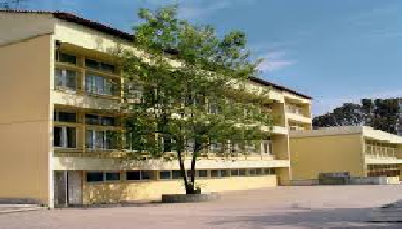
RoboKass Γυμνάσιο Κασσάνδρας Χαλκιδικής
Ρομποτικός βραχίονας διαχωρισμού χαρτονομισμάτων
Notes:
Αναφέρουμε ποιοι είμαστε και τι φτιαχνουμε.

Slide 2
Η ΟΜΑΔΑ ΜΑΣ 15 μαθητές Β΄ και Γ΄ γυμνασίου 2 καθηγητές (πληροφορικής και φυσικής) Ξεκινήσαμε τον Οκτώβριο του 2018 Αφού συγκροτήθηκε η ομάδα, ξεκινήσαμε για 2 μήνες (1 φορά την εβδομάδα) να μαθαίνουμε : - Τις δυνατότητες του μικροελεγκτή Arduino - Τις συσκευές που το Arduino μπορεί να ελέγξει - Τις συσκευές από τις οποίες το Arduino παίρνει πληροφορίες (αισθητήρες). - Τον προγραμματισμό του Arduino.

Slide 3
Για να κατακτήσουμε τις παραπάνω γνώσεις χρησιμοποιήσαμε το ελεύθερο πρόγραμμα Tinkercad στο οποίο μπορεί κανείς να κατασκευάσει, να προγραμματίσει και να προσομοιώσει την λειτουργία κατασκευών με Arduino.

Slide 4
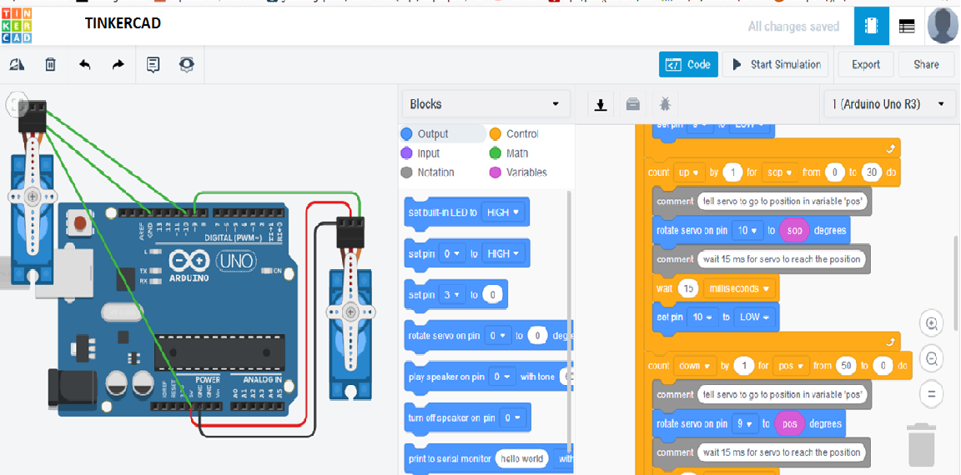
TINKERCAD
Notes:
Μάθαμε τα βασικά του προγραμματισμού arduino στο προγραμμα προσομοίωσης tinkercad , το οποίο χρησ/σαμε για τον προγραμματισμό του βραχίονα.

Slide 5
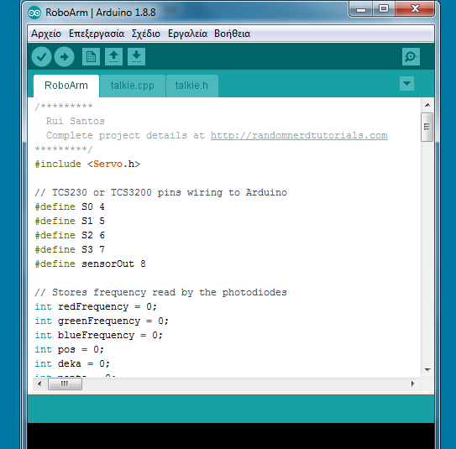
Ο προγραμματισμός στο Tinkercad γίνεται με τουβλάκια εντολών τα οποία στη συνέχεια μεταφράζονται σε κώδικα που φορτώνουμε στο Arduino με το πρόγραμμα
Arduino IDE.

Slide 6
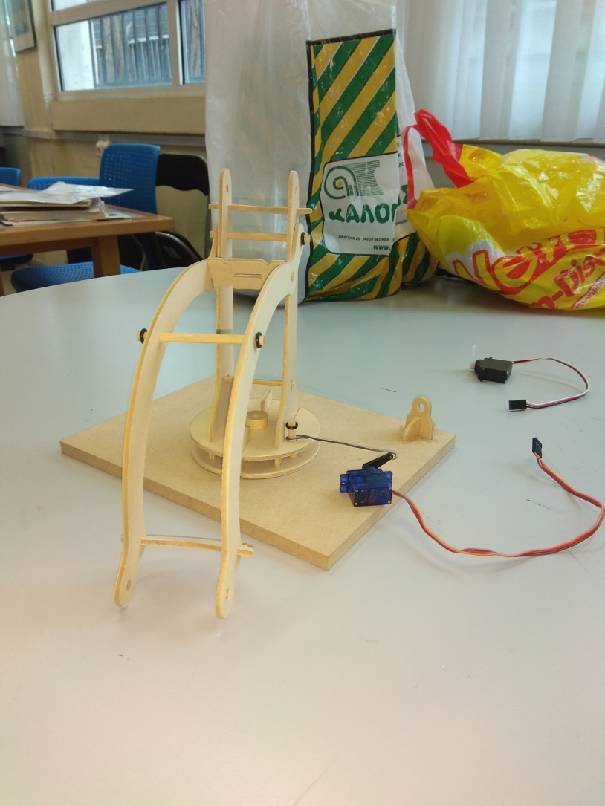
Τον περασμένο Δεκέμβριο αποφασίσαμε να κατασκευάσουμε έναν ρομποτικό βραχίονα .
Η βάση της κατασκευής είναι ένας συναρμολογούμενος ξύλινος βραχίονας του εμπορίου από τον οποίο κρατήσαμε όσο το δυνατό λιγότερα κομμάτια για να είναι ποιο ελαφρύς.

Slide 7
Στη συνέχεια χωριστήκαμε σε δύο υποομάδες.
Η πρώτη ομάδα ασχολήθηκε με την προσαρμογή των σερβοκινητήρων στο βραχίονα και την αντλία κενού με την οποία τα χαρτονομίσματα προσκολλώνται στο βραχίονα και μετακινούνται
Η δεύτερη ομάδα ασχολήθηκε με τον προγραμματισμό του αισθητήρα χρωμάτων και των σερβοκινητήρων.

Slide 8
Σκοπός κατασκευής:
Διαχωρισμός δέσμης χαρτονομισμάτων και υπολογισμός της αξίας τους.
Πιθανή χρήση από άτομα με προβλήματα όρασης.
Notes:
Αναφέρουμε το σκοπό της κατασκευής ΚΑΙ οτι καταφεραμε μεχρι στιγμής να κανουμε τον βραχίονα να αναγνωρίζει και να μεταφερει χαρτονομίσματα και σκοπέυουμε να τον τελειοποιήσουμε και να τον κάνουμε να υπολογίζει την συνολική αξία των χρημάτων και την αναφέρει χρησιμοποιώντας ένα ηχείο.

Slide 9
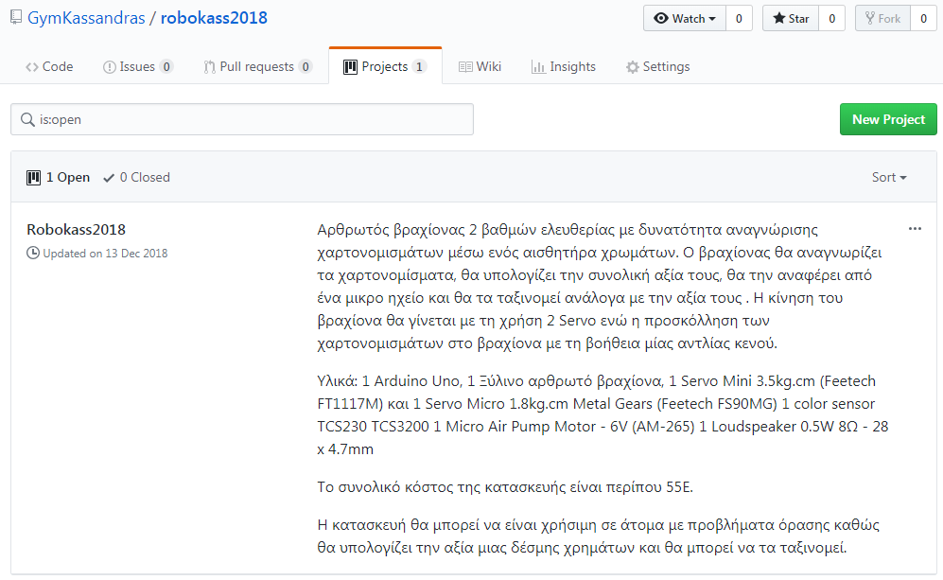
Η σελίδα του project μας στο Github
Notes:
Τα τεχνικά χαρακτηριστικά της κατασκευής βρίσκονται στη σελίδα( GymKassandras/Robokass2018 ) στο Github

Slide 10
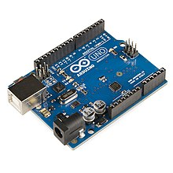
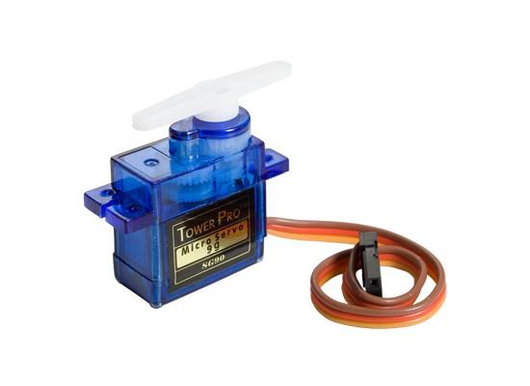
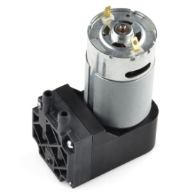
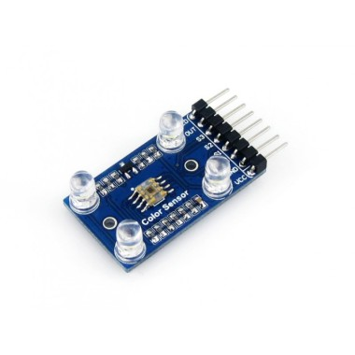
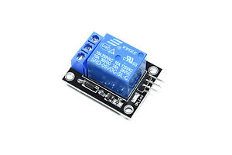
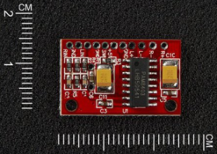
ΕΞΑΡΤΗΜΑΤΑ ΚΑΤΑΣΚΕΥΗΣ
Arduino uno
Servo motors
TCS3200
Αισθητήρας χρώματος
Αντλία κενού
Ηλεκτρομηχανικός διακόπτης
Ενισχυτής ήχου
Συνολικό κόστος : 65e
Notes:
O ηλεκτρομηχανικός διακοπτης (ρελέ) χρησιμοποιείται για να τροφοδοτηθεί η αντλία κενού από εξωτερική πηγή (δεν είναι αρκετή η τάση 5V του arduino. (Aν τυχόν το ρωτήσει κάποιος).

Slide 11
ΑΡΧΙΚΟΠΟΙΗΣΗ
Δημιουργία και αρχικοποίηση μεταβλητών
Ανέβασμα βραχίονα
Περιστροφή στις 0 μοίρες (θέση χαρτονομισμάτων)
Κατέβασμα βραχίονα
Προσκόλληση χαρτονομίσματος
Αναγνώριση χρώματος
ΑΝ το χρώμα είναι ΜΠΛΕ (20€) ΤΟΤΕ
Περιστροφή βραχίονα στις 60 μοίρες (θέση 20€)
Κατέβασμα βραχίονα
Αποκόλληση χαρτονομίσματος
Ανέβασμα βραχίονα
Περιστροφή στις 0 μοίρες (θέση χαρτονομισμάτων)
ΑΝ το χρώμα είναι ΚΟΚΚΙΝΟ (10€) ΤΟΤΕ
Περιστροφή βραχίονα στις 120 μοίρες (θέση 10€)
Κατέβασμα βραχίονα
Αποκόλληση χαρτονομίσματος
Ανέβασμα βραχίονα
Περιστροφή στις 0 μοίρες
ΕΚΤΕΛΕΣΗ ΠΡΟΓΡΑΜΜΑΤΟΣ
Notes:
Περιγραφή της λειτουργίας διαβάζοντας την καρτέλα. ( Όταν παρουσιάζουμε καλό είναι τα χέρια να μην τα έχουμε στις τσέπες . Μπορούμε πχ. Να κρατάμε ένα αντικείμενο ή να τα ακουμπάμε στο τραπέζι)

Slide 12
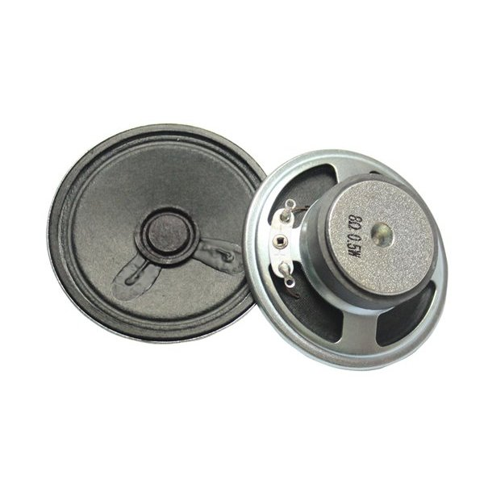
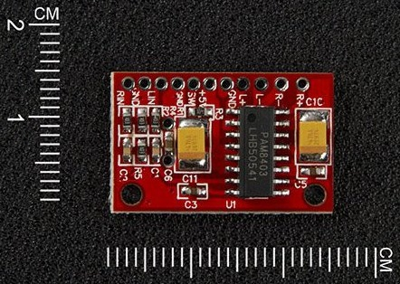
Ομιλία
Για να μπορεί το Robokass να επικοινωνεί με άτομα με προβλήματα όρασης πρoσπαθήσαμε να το κάνουμε να μιλάει.
Χρησιμοποιήσαμε:
μεγάφωνο 0.5 W, 8Ω ο ήχος όμως είχε χαμηλή ένταση και προσθέσαμε
ενισχυτή ήχου PAM 8403

Slide 13
Για να ακουστεί ο ήχος από το μεγάφωνο χρησιμοποιήσαμε την βιβλιοθήκη Talkie που εγκαταστήσαμε στο πρόγραμμα IDE του Arduino. Η βιβλιοθήκη έχει συγκεκριμένο αριθμό λέξεων που μεταφράζονται σε ηχητικά κύματα που στέλνονται στο ηχείο.

Slide 14
Ο συνδιασμός ομολίας και κίνησης μέχρι στιγμής δεν είναι ικανοποιητικός , οπότε προσωρινά έχουμε αφαιρέσει το κομμάτι της ομιλίας. Πιθανές μελλοντικές βελτιώσεις: Προσθήκη ένος εξωτερικού κύκλωματος με οδηγούς (drivers) για τα servo ώστε να αποφεύγεται η σύγχιση (conflict) που προκαλείται πιθανότατα ανάμεσα στη βιβλιοθήκη εντολών των servo και της βιβλιοθήκης ομιλίας talkie.

Slide 15
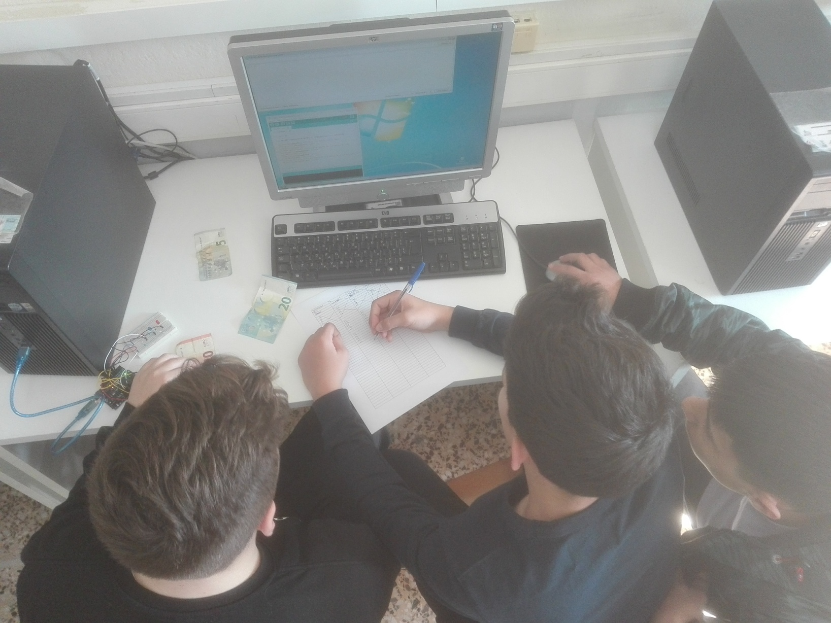

Slide 16
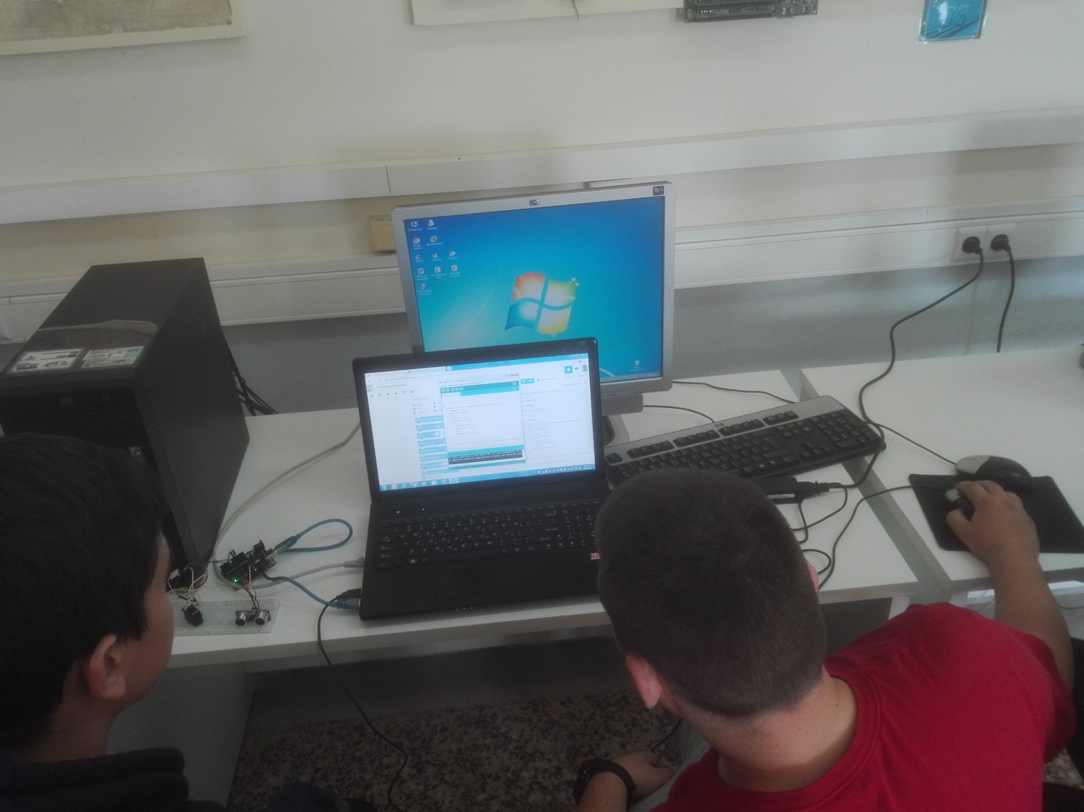

Slide 17
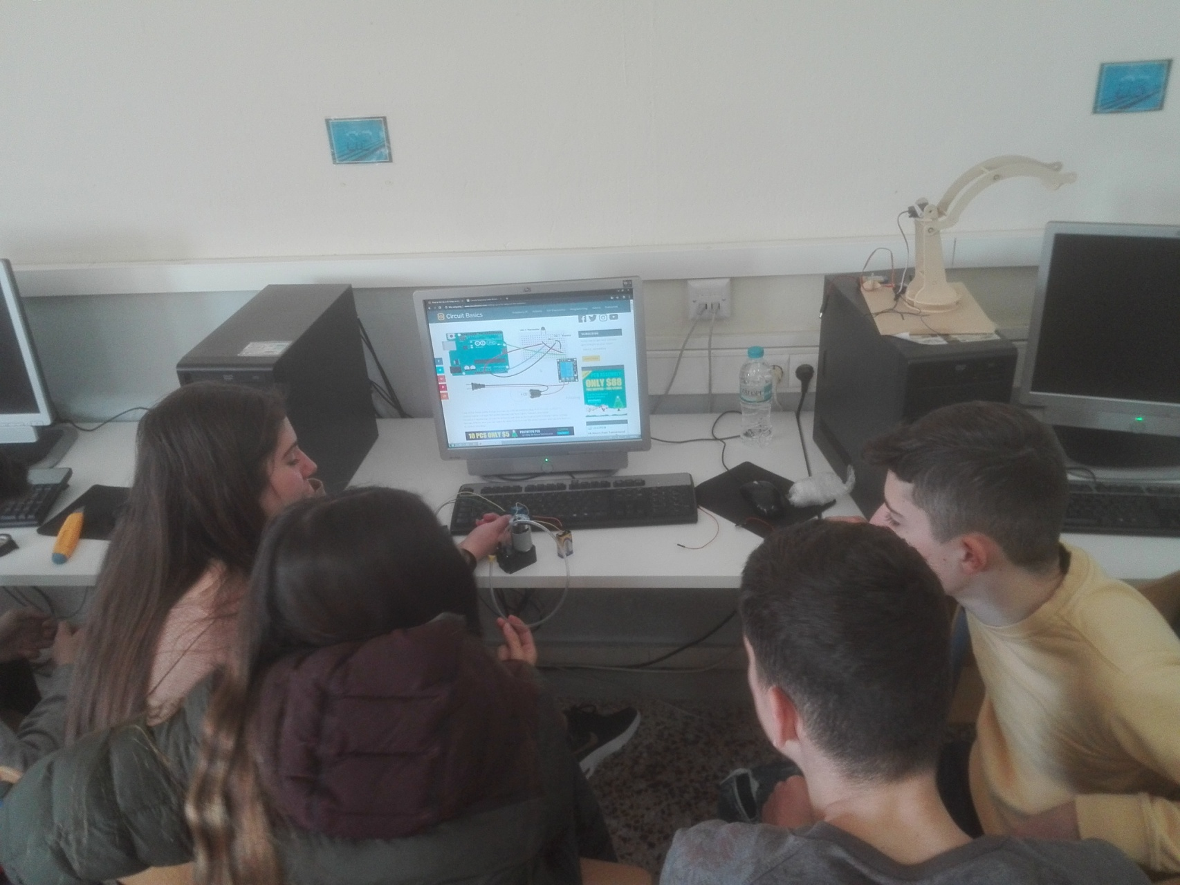

Slide 18
